Slide 1
Основи на JavaScript

Slide 2
Какво е скрипт?
Скриптът е програмен код, който не се компилира, а се изпълнява от програма, наречена интерпретатор. Когато става въпрос за уеб-сайт, ролята на интерпретатор се поема от браузъра (програмата, с която се разглеждат уеб-страниците).
Характеристики:
• интерпретира се от клиента
• не се компилира
• обектно базиран
• използва вградени обекти но няма улеснения за класове или наследяване
• интегриран код поставен в html или външни файлове (име_на_файла.js)
• необявен тип на променливите
• динамично свързване
• обектните изисквания се изпълняват само по време на изпълнението
• без достъп до локални дискове
Какво ни дават скриптовете?
След като на екрана бъде изведена една уеб-страница, съдържанието й остава непроменено. Те осигуряват някаква степен на програмируемост в уеб-страницата, позволяваща динамичната промяна на съдържанието й. Можете да промените стойността на всеки атрибут в отговор на определено събитие. Това ви позволява да променяте картинка, когато курсора е над нея, да сменята цвета на фона или текста и още много други неща.

Slide 3
Javascript е скрипт-език за програмиране, предназначен за създаване на итерактивни Web страници. Базата за създаване и развитие на езика е една спецификация, носеща името ECMA-262. Предназначението на Javascript е да улесни динамичната обработка на HTML документи при клиента. Скрипт кодът се включва като част от HTML кода. Изпълнението на скрипта става след интерпретация от навигатора на клиента при изтегляне на страницата от сървъра. Динамично управление на графика, формуляри, хронологичния списък на страниците са сред най-често използваните приложения на скрипт код, написан на Javascript.
В HTML документа Javascript кодът се вмъква чрез елемента <SCRIPT>. Този елемент е въведен в стандарта HTML 3.2 и HTML 4.01. При Web браузъри, които не интерпретират елемента <SCRIPT>, се появява страничен ефект при изобразяване на съдържанието на HTML документа. За избягване на този неблагоприятен ефект е прието съдържанието на скрипт кода да се огражда в коментар по правилата на HTML ( <!-- ... -->). Така по старите версии на браузърите ще помислят JavaScript кода за коментар и няма да съобщят за грешка.
Код на Javascript може де се вмъква динамично в момента на интерпретиране на HTML страница чрез следната команда:
<SCRIPT SRC="javascript_file.js" TYPE="text/JavaScript">
където, файлът javascript_file.js съдържа код на Javascript.

Slide 4
Основните характеристики на езика Javascript се заключават в следното:
• Няколко основни типа данни:
• Цифров тип, без ясно разграничаване между цели и реални;
• Символен тип;
• Логически тип;
• Нулев тип;
• Слаба типизация в езика, една променлива може във всеки един момент да промени своя тип;
• Синтактична близост на езика с езика за програмиране С, почти същите оператори и инструкции;
• Езикът е основан на начален обектен модел, без възможности за деклариране на клас без допълнително интегриране с други библиотеки, не поддържа унаследяване;
• Няколко базови обекта за обработка на дати, таблици и математически пресмятания;
• Ограничени възможности за манипулиране на входа и изхода, и почти никакви за въздействие с мрежови операции
Елементи на езика Javascript
• Лексика
• Коментари
• Типове данни
• Променливи
• Ключови думи

Slide 5
Лексика
Лексическата структура на езика формира набор от правила за изписване на програмния код. На тази база се определя начина на записване на променливите, използваните специални символи за коментари, разделянето в кода на отделните оператори от езика и др. Езикът е чувствителен към малки и големи букви. Същото съображение важи и за имената на променливи. Всяка инструкция в езика завършва с символа ';' подобно на други езици за програмиране като C или Java. Това не се явява задължително условие, ако всяка инструкция от езика е поставена на отделен ред. Въпреки това се препоръчва използването на терминиращия инструкциите символ за по-голяма яснота на кода .
Коментари
Поставянето на коментар в края на командна линия става с помощта на "//" два slash-a.
var Promenliva = 3; // променлива с инициализация на стойност
Поставянето на коментарни редове на повече от една линия се налага често от
необходимостта да се направи по-подробно описание на действието на цяла функция
или част от програма. В този случай началото на коментара се отбелязва с
комбинацията символи "/*", а края с "*/".
/* +-----------------------------------+
| Това е коментар! |
+-----------------------------------+ */

Slide 6
Типове данни
Езикът поддържа стандартните типове данни. Целите числа и тези с плаваща запетая са представени с един обобщен числов тип (number) заедно с логическия тип, символни низове, неопределен тип (null) и масиви.
Всяко число без водеща нула се приема за десетично. Целите числа могат де се представят в десетична, осмична или шестнадесетична бройна система.
• Десетично: без водеща нула (57, 5000)
• Шестнадесетично: префикс с 0x (0x56, 0xFE)
• Осмично: водеща 0 (045, 013)
Представянето на числата с плаваща запетая става с определяне на цялата и дробна част: 2.01 или -3.1.
Например:
• 5.78
• 1E6 : един милион (1,000,000)
• 25E-2 : една четвърт (.25)
• 1E-6 : една милионна (.000001)
Тип null
В езика този недефиниран тип играе важна роля. Ако на една променлива бъде присвоена стойност null, то това означава не само, че тя няма определена стойност, но също, че няма дефиниран тип. Присвояване от вида:
var y = null;
има смисъл за предотвратяване на грешки по време на изпълнение на програмата ако по някаква причина променливата y не е била дефинирана и няма стойност.

Slide 7
Символни низове
Символен низ е последователност от символи оградени с """ или "'" (единична или двойна кавичка). Използването им не може да се смесва в рамките на една дефиниция. Например:
• "Това е символен низ."
• 'A'
• '25 лева'
• "200"
Препоръчва се използването на единична кавичка (') при дефиницията на низове с цел разграничаване от HTML елементите, чийто параметри се ограждат винаги с двойна кавичка (").
В един символен низ могат де се вмъкват и контролни символи:
• \a : Alert (звуков сигнал)
• \b : Backspace (връща курсора с един символ)
• \f : Form-feed (преминава на нова страница)
• \n : New line (преминава на нов ред)
• \r : Carriage return (премества курсора в началото на реда)
• \t : Tab (символ за табулация)
Масиви
Масивът като тип за представяне на данни (структура данни) е много подходящ когато е необходимо еднотипна информация да се записва и обработва съвместно. В езика масивът не е от стандартните типове, а е структурен тип обект. За създаване на масив с определен брой елементи може да се използва следната инструкция:
izpit = new Array(10);
Присвояване на стойност на елементите на масива:
izpit[0] = 5.00; // Първи елемент в масива
izpit[5] = 4.75;
izpit[9] = 6.00; // Последен елемент в масива
Първият елемент на масива е с пореден номер (индекс) 0, а последният с индекс 9!

Slide 8
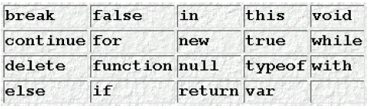
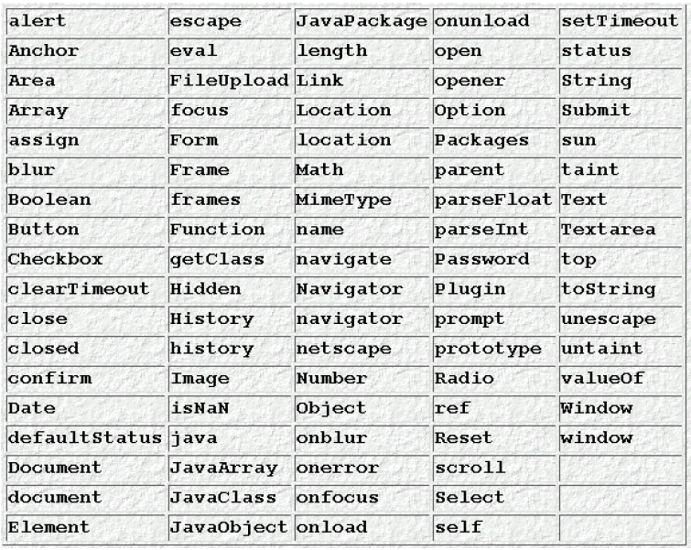
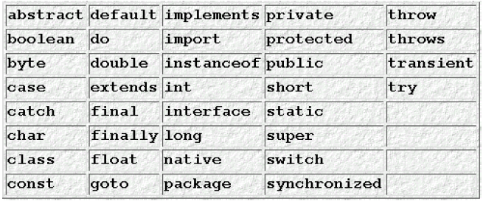
Логически тип
Логическият тип е прост тип с две възможни значения: true или false.
Булевите изрази обикновено са част от операторите за условно изпълнение if...else...
Резервирани думи
В Javascript подобно на други езици за програмиране има множество от ключови думи, които не е подходящо да бъдат използвани като имена на променливи или за
друг вид идентификатори.
Таблица на резервираните ключови думи
Таблица на ключови думи, които трябва да се избягват
Таблица на Java ключови думи
резервирани от Javascript

Slide 9
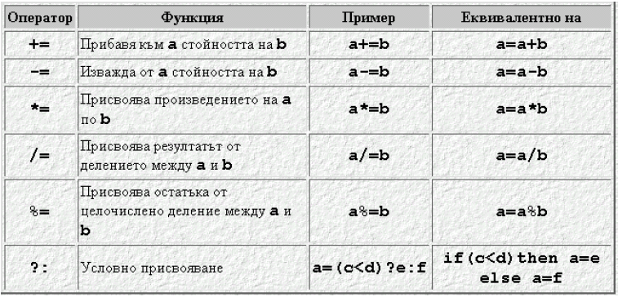
Оператори и изрази
В езика са реализирани почти всички оператори, известни от други езици за програмиране. Те могат да се класифицират като оператори предназначени за:
• Присвояване.
• Аритметични.
• Логически и за отношения.
• Обработка на символни низове.
• Операции на ниво битове.
• Условен оператор
• Оператор за достъп
• Приоритет на операциите
Оператори за присвояване.
Предназначението на оператора за присвояване (=) е да обнови съдържанието на променлива от лявата страна на оператора със стойност изчислена от дясната му страна. Разновидности:

Slide 10
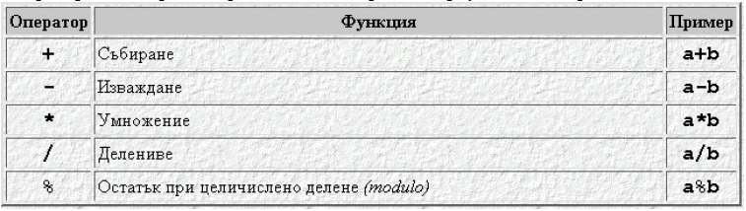
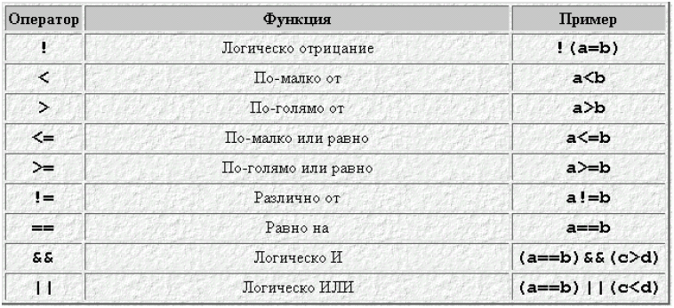
Аритметични оператори
Операторите извършват аритметични операции върху своите операнди.
Логически оператори и оператори за отношение
Логическите оператори и операторите за отношение извършват срванение между операндите си, които могат да бъдат числови, низове или логически. Ако резултатът от сравнението е 0, той се третира като верен, т.е. "истина". В противен случай формираният резултат е различен от 0, което се приема за "лъжа".

Slide 11
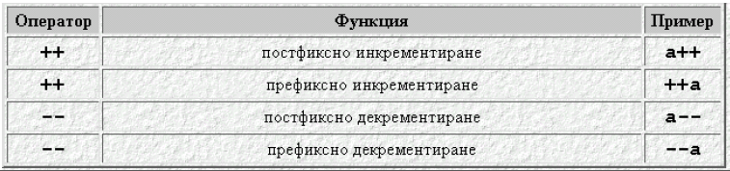
Оператори за обработка на низове
Операторите за сравнение могат да се използват и при символните низове. Специфична операция между символни низове е конкатенацията. В следствие на "събирането" (+) на два низа се получава трети низ.
Пример:
a = "едно " + "две"
След изпълнение на операцията се получава низ ("едно две") като значение на а. Ако променливата а има за значение съдържанието на низ "едно ", след изпълнение на операцията:
a += "две"
се получава ново съдържание на а - "едно две".
Оператори за инкрементиране и декрементиране.
Операторите за инкрементиране и декрементиране се използват съответно за увеличаване или намаляване с единица (1) на стойността на променлива. В
зависимост от мястото на оператора се определя и момента на изпълнение на операцията.

Slide 12
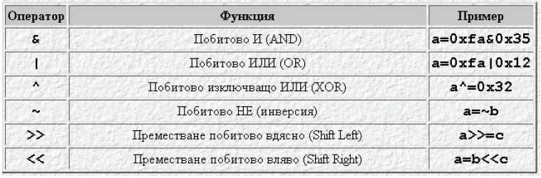
Операции на ниво битове
В езика Javascript са заложени накои побитови операции, предназначени за извършване на пресмятания на ниво битове.
Условен оператор
Условният оператор връща стойност от един или друг израз в зависимост от поставено условие. Ако условието е изпълнено (true) се връща стоността на първия операнд, и ако не е изпълнено (false) се връща стойността на втория операнд:
(условие)?израз1:израз2
Пример:
(a==5)?true:(a+b)*4
ако а съдържа стойност 5, то върната стойност е булева - true, иначе се пресмята стойността на израза (a+b)*4.
Оператор за достъп
Операторът '.' се използва за директен достъп до поле от структура. Езикът Javascript е обектно-ориентиран. В този смисъл операторът се използва за достъп до методите и свойствата на обектите в езика.

Slide 13
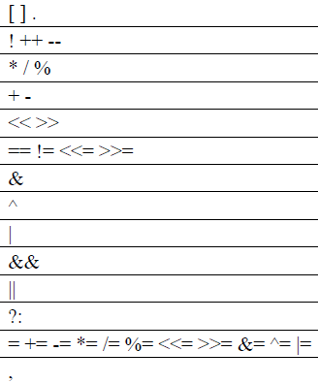
Приоритет на операциите
В езика има установена последователност при изпълнение на операциите в един израз. Промяна в установения приоритет се постига чрез използване на скоби.
Преобразуване на типове
В Javascript има три функции за преобразуване на низ в числов тип:
• eval() - преобразува символен низ в числов резултат.
• parseInt() - преобразува символен низ в число с определена база.
• parseFloat() - преобразува символен низ в реално число.
var a = 7;
b = eval("a*2") // b приема стойност 14
parseInt("FF".16) // функцията връща числов резултат 255
parseInt("X1X.10) // нечислов низ и резултатът е 0
parseFloat("427.35Е-1") // функцията връща числов резултат 42.735
parseFloat("Ь12") // функцията връща числов резултат 0

Slide 14
Структури за управление
• Блок оператор
• Алтернатива
• Цикъл for
• Цикъл for ... in
• Цикъл while
• Оператор continue
• Оператор break
• Оператор with
• Оператор var
• Оператор function
• Оператор return
• Таблица на Javascript оператори
Блок оператор
Блок операторът е последователност от Javascript операции заградени от фигурни скоби { ... }. Ефектът е в последователното им изпълнение като единен оператор.
{
x = Math.PI;
cx = Math.cos(x);
alert("cos(" + x + ") = " + cx);
}
if (условие)
{
инструкция 1
. . . .
инструкция n
}
else
{
инструкция 1
. . . .
инструкция m
}
Алтернатива if ... else
За алтернативното изпълнение на една или друга последователност от инструкции се прилага структурата за управление алтернатива:

Slide 15
Циклични структури
В една функция често пъти се налага един блок от инструкции да се изпълнява многократно. В езика Javascript са реализирани две структури от този тип: for и while.
Инструкция for.
Инструкцията управлява циклично изпълнение на блок от инструкции в зависимост от граничното значение на собствен параметър. Параметърът се инкрементира или декрементира при всяка следваща итерация. При този вид циклична структура броят на итерациите е предварително известен.
for (израз 1; израз 2; израз 3)
{
инструкция 1
. . . . .
инструкция n
}
В езика Javascript инструкцията for има една специфична разновидност for ... in за последователен достъп до свойствата на един обект.
for (var in object)
{
инструкция 1
. . . . .
инструкция n
}
• var - е променлива-брояч.
• object - е обектът, за който се прелистват свойство.
• инструкция 1 ... инструкция n - е последовтелност от инструкции, изпълнявани циклично за всяко свойство на обекта.

Slide 16
Инструкция while.
Инструкцията while предизвиква многократното изпълнение на блок от инструкции докато поставеното условие е изпълнено. Тестът за валидност на условието се извършва преди изпълнението на цикъла, т.е. цикъл с префиксно условие.
while (израз)
{
инструкция 1
. . . .
инструкция n
}
Инструкция continue.
За прескачане изпълнението на определена итерация в една циклична структура се прилага инструкцията continue.
Инструкция break.
За прекратяване изпълнението на една циклична структура се прилага инструкцията break.
Инструкция with.
Общия вид на инструкцията е:
with (object)
statement
където:
• object - съдържа израз, сочещ към определен обект. Посоченият обект добива свойството на поразбиращ се за следващата поседователност от оператори (statement);
• statement - оператор или блок-оператор за който параметърът object става подразбиращ се.

Slide 17
Инструкция var.
Инструкцията var дава възможност за деклариране на променлива или списък от променливи заедно с инициализация на променливата при необходимост. Общия вид на инструкцията е следния:
var name_1 [ = value_1 ] [ ,..., name_n [ = value_n ] ] ;
Ако при деклариране на променлива чрез инструкция var не се присвоява начална стойност, то Javascript присвоява на променливата специална недефинирана стойност (undefined value).
Изпозването на инструкцията за дефиниране на локални променливи във функции е задължително и за избягване на противоречия с декларации в по-горни функции. В рамките на единична функция явното обявяване на променливи с техни начални стойностти не е задължително тъй като езикът Javascript, както вече стана дума, е слабо типизиран. Въпреки това се препоръчва явното и предварително дефиниране на имената на променливите с инициализиращи стойностти за определяне на техния тип. Това спомага за избягване на смислови противоречия при използване на променливите в текста на функцията и не на последно място е един добър стил на програмиране.

Slide 18
Инструкция function.
Операторът function е предназначен да дефинира нова потребителска функция в един Javascript код. Общият вид на оператора е:
function fname ( [ arg1 [, arg2 [..., argn ] ] ] )
{
statements
}
Извикването на една функция става по нейното име в израз или самостоятелно като на списъкът от аргументи се съпоставя списък от стойностти и/или променливи със стойностти. Изпълнението на операторите, записани в тялото на функцията става след нейното извикване и предаване на параметри, а не в момента на нейното описание като функция чрез еператор function. Една функция, по своята дефиниция, може да връща стойност в точката на извикване. Това свойство се удовлетворява чрез изпълнение на оператор return от тялото на функцията. Една функция може да извиква сама себе си с различни параметри, т.е в Javascript се поддържа рекурсия.
function factorial(n)
{
if (n <= 1)
return 1;
else
return n * factorial(n - 1);
}

Slide 19
Инструкция return.
Всеки израз връща стойност, всяка функция, която преобразува и пресмята израз фромира стойност, която може да бъде върната по-нагоре чрез оператор return. Общият вид на оператора е следния:
return [ expression ];
Изразът (expression) в оператора return и калкулираната стойност се връща в точката на извикване на функцията, например:
function square(x) { return x*x; }
Всяка функция в Javascript е в състояние да върне стойност. За тази цел се използва инструкцията return.
Операторът може и да не връща конкретна стойност, а само да предава управлението в програмата на по-високото ниво.
function square(x)
{
if ( x <= 1 )
return;
else
return x*x;
}

Slide 20
Ключовата дума this
Синтаксис:
this[.propertyName]
където propertiName е името на свойството
Позволява употребата на думата this вместо името на обекта, чието свойство променяме. Това често се използва при вградените манипулатори на събития. this обозначава текущия обект (или текущия таг) и премахва необходимостта не само от използването на името на обекта пред неговото свойство, но и въобще от дефинирането на име на обекта.
Избор между повече от един вариант
Операторът if е полезен, ако вашия скрипт трябва да изпълни един код, ако дадено условие е изпълнено и друг, ако не е. Но какво ще стане ако скриптът трябва да изпълни различен код за 1 от 10 или дори 1 от 100 възможни варианта. Използването на последователни оператори if е възможно, но тромаво и неудобно. JavaScript предоставя един много по-гъвкав оператор - switch. Синтаксисът му е:
swith(variable){
case val1:
//javascript code
break;
case val2:
//javascript code
break;
case val3:
//javascript code
break;
...
default:
//javascript code
break;
}

Slide 21
Операторът приема една променлива (всъщност може да приеме всеки израз, например x+y) variable и сравнява стойността и последователно със стойностите val1, val2, val3 и т.н. Ако открие съвпадение, започва изпълнението на съответния блок код. Ако нито една стойност не съвпада със стойността на променливата, то се изпълнява блокът default. Но за какво служат операторите break? Както ще научите по-нататък, този оператор прекъсва цикъла, в който се намира. В случая, той прекъсва изпълнението на съответния блок код. Ако не бъде използван оператор break в някой блок, при неговото изпълнение автоматично ще се изпълни и следващия блок. Това е полезно, ако искате един блок код да се изпълнява за интервали от стойности.
Събития и манипулатори на събития
С помоща на javascript можете да следите какво става на страницата ви. Например посочването с мишката върху някаква картинка е събитие. Кликването върху картинката е друго събитие и т.н. Javascript обработва събитията с така наречените манипулатори на събития. Така при кликване ще се извика манипулатора onClick, при посочване onMouseover и т.н. Структурата на манипулаторите на събития е следния :
onСъбитие=(оператори)
Където Събитие е името на събитието, а в скобите са операторите които ще се изпълнят при възникване на събитието.

Slide 22
Ето някои събития и обяснението за действията им:
• onClick – възниква при натискане на левия бутон на мишката
• onDblClick – възниква при двойно кликване с левия бутон на мишката
• onMouseOver – възниква при посочване с мишката
• onMouseOut – въниква при напускане на областта с мишката
• onLoad – възниква при зареждане на документа
• onUnload – възниква при излизане/подмяна на документа
• onError - възниква при грешка в скрипта
• onSelect - възниква при избиране (селектиране) на текст
• onSubmit - възникава когато изпратите фурмуляр за обработка
• onBlur - възниква при напускане на обект
• onFocus - възниква когато обекта е на фокус
• onChange - възниква когато се промени съдържанието на обекта
• onDragDrop – възниква при извличане на обект към документа на страницата
• onAbort – възниква при прекъсване на някакво зареждане на ресурс от страницата

Slide 23
Какво е метод?
Това е функцията която обекта може да изпълни.
Методите на обектите се отнасят до начина на изпълнението на самия обект. Нека да вземем за пример обект от реалния свят, какъвто е прозореца. Методите на обекта прозорец ще бъдат отваряне и затваряне, а свойствата му например ширина и височина. В javascript нещата не са по-различни.
Ако обекта document притежава метода write обръщането към него в javascript се реализира с разделител точка "." (document.write , image.border и т.н.).
За разлика от свойствата на обектите, методите описват действията които могат да се извършват с тях. Методи са open, write и т.н. Ако сравняваме javascript с разговорния език, обектите са съществителните, свойствата на обектите са прилагателни, а методите на обектите са глаголи (те в действителност са си глаголи, open, close, write, click, sort, concat и т.н.).
Оператори, свързани с обектите
Всеки таг в JavaScript се третира като обект. Можете да създавате и собствени обекти, а също така съществуват множество вградени обекти, такива като window и document. JavaScript предоставя няколко оператора специално за улесняване на работата с обекти. Първия от тях е with. Когато трябва да напишете множество код,
работещ с един и същи обект, вместо да пишете на всеки ред името на обекта, можете да използвате оператора with.

Slide 24
Обект string
Този обект съдържа множество методи за манипулация на съдържанието на текстови низове, и само едно свойство - length съдържащ броя на символите в него. Характерното за обекта String e, че всички низови променливи практически са обекти String и можете да използвате методите му върху всеки един низ, без да е необходимо да създавате обект String
Методите са:
-charAt() - връща символа, който се намира на позицията, подадена му като аргумент. Номерацията започва от 0
-concat() - обединява низа с друг низ, подаден му като аргумент
-indexof() приема един два аргумена, първия от които е подниз, а втория е стартова позиция в низа. Връща позицията на първоро срещане на подниза в низа след стартовата позиция. Ако такъв подниз не е намерен, връща –1
-lastIndexOf() прави същото, което и indexOf(), с тази разлика че търсенето се осъществява от дясно наляво
-slice() приема два аргумента и връща низ, започващ от позицията, определена в първия аргумент, и завършващ на поциция, определена от втория аргумент. Ако втория аргумент не е посочен, то той се приема за края на низа, над който е приложен метода. Ако втория аргумент е отрицателно число, то той определя позиция, отчитана отдясно нялови в низа, като в този случай последния символ има индекс -1.
-split() връща масив, съставен от елементите на низа, разделени по символ, определен от аргумента, с който е извикан метода.
-substr приема два аргумента и връща част от низа, започваща от символа на позиция първия аргумент и с дължина втория
-substring приема два аргумента и връща част от низа, започваща от символа на позиция първия аргумент и завършващ със символа на позицията втория аргумент. За първи аргумент се приема по-малкото число. Изключение правят отрицателните числа. Ако първия аргумент е отрицателен, той се приема за 0. Ако втория аргумент е отрицателен, той се приема за равен на първия
-toLowerCase() връща същия низ, изписан само с малки букви
-toUpperCase() връща същия низ, изписан само с главни букви

Slide 25
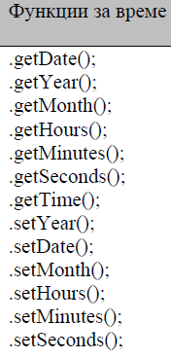
Обекта Math
Този обект предоставя множество методи за улесняване на математическите операции. За разлика от обекта String, тези методи не се прилагат директно на числа, а явно се използва обекта Math. Например:
val1 = Math.abs(n)
По-нататък са разгледани методите на обекта Math:
-abs() приема един аргумент и връща абсолютната му стойност (стойността без знака)
-acos() приема един аргумент и връща арккосинус от него
-asin() приема един аргумент и връща арксинус от него
-atan() приема един аргумент и връща арктангенс от него
-ceil() приема един аргумент и връща най-малкото цяло число, по-голямо или равно на аргумента
-cos() приема един аргумент и връща косинус от него
-floor() приема един аргумент и връща най-голямото цяло число, по-малко или равно на аргумента
-log() приема един аргумент и връща десетичен логаритъм от него
-max() приема два аргумента и връща по-големия от тях
-min() приема два авгумента и връща по-малкия от тях
-pow() приема два аргумента и връща първия, повдигнат на степен втория
-random() връща произволно число между 0 и 1
-round() връща подадения му аргумент, закръглен до най-близкото цяло число
-sin() връща синус от подадения му аргумент
-sqrt() връща корен квадратен от подадения му аргумент. Ако аргумента е отрицателен, връща 0
-tan() връща тангенс от подадения му аргумент

Slide 26
Зареждане на скриптове от файл
Можете да отделите скрипта от .html документа и да го сложите в отделен файл. Това е подходящо за големи скриптове, тъй като става по-лесна работата със самия HTML документ. Подходящо е и ако един и същи скрипт трябва да присъства в множество страници, тъй като спестява пренаписването му. За целта всичко между отварящия и затварящия таг <SCRIPT> се отделя във файл с разширение .js, а на самия таг <SCRIPT> се добавя атрибута SRC със стойност файлът, съдържащ скрипта. Например ако скрипра се намира във файл library.js, кода за вграждането му ще бъде следния:
<SCRIPT LANGUAGE="JavaScript" SRC="library.js">
</SCRIPT>
(Така ако се наложи да направите някаква промяна, ще трябва да редактирате само един, а не множество файлове. От друга страна кодът в уеб страниците става по-чист и ясен.)
За да използвате JS код, съхранен в самостоятелен .js файл, поставяте същия таг <SCRIPT>, но този път с атрибут SRC, който посочва точното местоположение на скрипта :
<HEAD>
<TITLE>Тест</TITLE>
<SCRIPT SRC="code.js"></SCRIPT>
</HEAD>

Slide 27
JavaScript при създаване на форми
Използването на JavaScript в обработката на форми се дължи на неговия обектен модел, по-специално на методите и събитията на елементите от формата, както и на факта, че той се изпълнява от страна на клиента. Представете си форма, в която трябва да въведете името си и e-mail адрес. Ако не попълните име, или e-mail адреса е невалиден (например не съдържа символа @), то последващите софтуерни обработки вероятно ще изведат съобщения за грешки, а може и да се стигне до връщане на потребителя на същата страница, но с грешки и системни съобщения. Но това означава, че при въвеждане на невалидни данни, формата се изпраща на сървъра и услугата, които я обработват, установяват грешка и връщат същата форма или непредвидим резултат на потребителя. Ето тук идва и мястото на JavaScript - вместо да изпращате всеки път данните и да връщате форма или непредвидими резултати, с JavaScript осъществявате проверка за коректност на данните и изпращате формата, само ако данните са валидни. Това е значително по-бърз метод.
И от тук нататък следват теоретично-прaктическите експерименти и свързаните с тях демонстрации на адресите:
http://tsanov.uni-svishtov.bg/2014/theory/
http://tsanov.uni-svishtov.bg/2014/psweb/js/practice/
http://www.w3schools.com/

